Slide 1
Pendekatan Rational-Emotive Behavior Therapy (REBT)
Gardani P
Ines Patricia
Irene Miramis
Jihan Marwa
Yohanna P
Gabrialle A

Slide 2
Pendahuluan
Pendekatan Rational-Emotive Behavior Therapy (REBT) adalah pendekatan behavior kognitif yang menekankan pada keterkaitan antara perasaan, tingkah laku dan pikiran.

Slide 3
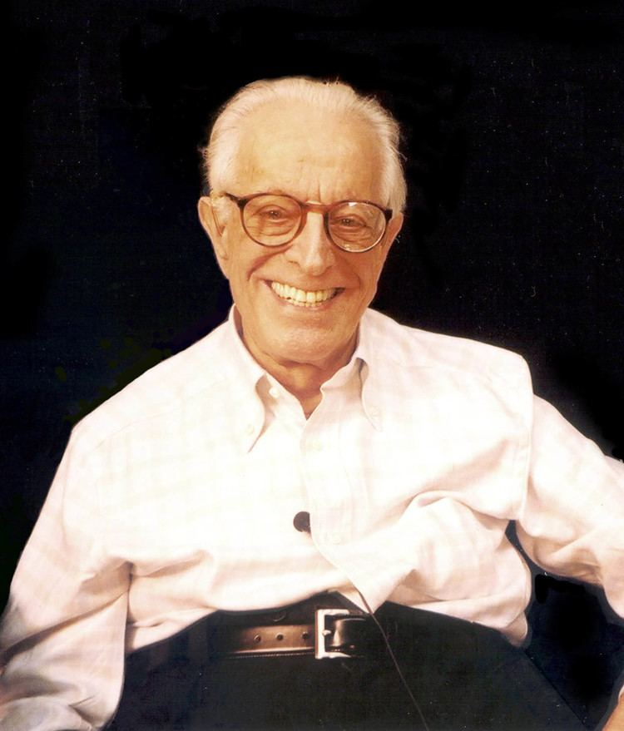
Sejarah Rational-Emotive Behavior Therapy (REBT)
Dikembangkan oleh Albert Ellis tahun 1950an
Pada awalnya disebut dengan Rational Therapy (RT), kemudian pada tahun 1961 menjadi Rational-Emotive Therapy (RET). Pada tahun 1993 diumumkan menjadi Rational-Emotive Behavior Therapy (REBT)
Kata rasional adalah kognisi / proses berfikir. Kata behavior (tingkah laku) sangat berkaitan dengan emosi dan perasaan
Dalam proses konseling REBT berfokus pada tingkah laku individu yang menekankan bahwa tingkah laku yang bermasalah disebabkan oleh pemikiran yang irasional sehingga penanganan pada pendekatan ini adalah pemikiran individu

Slide 4
Pandangan Tentang Manusia
Landasan Filosofi REBT tentang manusia melekat pada:
Manusia dipandang memiliki 3 tujuan fundumental
epistemology (theory of knowledge)
dialectic (sistem berpikir)
sistem nilai dan prinsip etik, (1) nilai untuk bertahan hidup (survival) dan (2) nilai kesenangan (enjoying)
Bertahan hidup
Bebas dari kesakitan
Mencapai kepuasan
REBT juga berpendapat bahwa individu Hedonistik. Hal ini menghasilkan Low Frustation Tolerance (LTF).

Slide 5
Lingkaran Berpikir Irasional

Slide 6
Asumsi Dasar
Ellis (1993)
Pikiran, Perasaan dan tingkah laku saling mempengaruhi
Gangguan emosional disebabkan oleh biologis dan lingkungan
Manusia dipengaruhi & mempengaruhi orang lain
Manusia menyakiti diri sendiri secara kognitif, emosional dan tingkah laku
Individu meyakini pikiran irasional ketika terjadi hal yang tidak menyenangkan
Keyakinan irasional penyebab gangguan kepribadian
Sebagian besar manusia cenderung membuat & mempertahankan gangguan emosionalnya
Nelson & Jones (1995)
Pikiran & emosi saling berkaitan
Pikiran & emosi biasanya saling mempengaruhi satu sama lain
Pikiran & emosi cenderung berperan dalam self-talk

Slide 7
Ellis membagi pikiran manusia menjadi tiga bagian, yaitu:
Dingin (cool)
Hangat (warm)
Panas (hot)
Notes:
1. Pikiran dingin adalah Pikiran yang bersifat deskriptif dan mengandung sedikit emosi
2. Pikiran hangat adalah pikiran yang mengarah pada satu preferensi atau keyakinan rasional, pikiran ini mengandung unsur evaluasi yang mempengaruhi pembentukan perasaan
3. Pikiran panas adalah ppikiran yang mengandung unsur evaluasi yang tinggi dan penuh dengan perasaan

Slide 8
Rationality as a Personal Philosohpy
REBT akan membantu konseli untuk mengembangkan filosofi hidup yang baru agar dapat membantu mengurangi stres dan meningkatkan kebahagiaan.
Bertahan hidup
Mencapai kepuasan dalam hidup
Berhubungan dengan orang lain secara positif
Mencapai keterlibatan yang intim dengan beberapa orang

Slide 9
Teori ABC
Activating Events in a person life
Beliefs
Consequences

Slide 10
Pendekatan REBT
Discomfort disturbance
Ego disturbance
Mempresentasikan rasa kecemasan dan kemarahan terhadap citra diri yang diikuti dengan evaluasi diri yang negatif
Dihasilkan dari tuntutan atas orang lain
Low frustation-tolerance
Low discomfort-tolerance

Slide 11
Tujuan Konseling
Tujuan utama konseling dengan pendekatan Rational-Emotive Behavior Therapy (REBT), yaitu:
Membantu individu menyadari bahwa mereka dapat hidup dengan lebih rasional dan lebih produktif.
Mengoreksi kesalahan berpikir untuk mereduksi emosi yang tidak diharapkan.
Mendukung konseli untuk menjadi lebih toleran terhadap diri sendiri, orang lain, dan lingkungannya.
Menurut Ellis dan Benard (1986) mendeskripsikan beberapa sub tujuan yang sesuai dengan nilai dasar pendekatan REBT untuk mencapai nilai kehidupan (to survive) dan untuk menikmati hidup (to enjoy), yaitu:
Memiliki minat diri (self interest)
Memiliki minat sosial (social interest)
Memiliki pengarahan diri (self direction)
Toleransi (tolerance)
Fleksibel (flexibility)
Memiliki penerimaan (acceptance)
Dapat menerima ketidakpastian (acceptance of uncertainly)
Dapat menerima diri sendiri (self acceptance)
Dapat mengambil resiko (risk taking)
Memiliki harapan yang realistis (realistic expectation)
Memiliki toleransi terhadap frustasi yang tinggi (high frustration tolerance)
Memiliki tanggung jawab pribadi (self responsibility)

Slide 12
Peran dan Fungsi Konselor
Peran konselor dalam pendekatan Rational-Emotive Behavior Therapy (REBT) adalah:
aktif-direktif → mengambil peran lebih banyak untuk memberikan penjelasan, terutama pada awal konseling
Mengkonfrontasi (sebab-akibat) pikiran irasional konseli secara langsung
Menggunakan berbagai teknik untuk menstimulus konseli untuk berpikir dan mendidik kembali diri konseli sendiri
Secara terus menerus “menyerang” pemikiran irasional konseli
Mengajak konseli untuk mengatasi masalahnya dengan kekuatan berpikir bukan emosi
Bersifat didaktif (mendidik/memberikan didikan)
Keterampilan konseling yang harus dimiliki konselor yang akan menggunakan pendekatan REBT, yaitu empati (empathy), menghargai (respect), ketulusan (genuineness), kekongkritan (concreteness), konfrontasi (conftrontation).

Slide 13
Tahap – Tahap Konseling
Tahap 1:
Proses ini membantu konseli memahami bagaimana dan mengapa menjadi irasional. Pada tahap ini konseli diajarkan bahwa mereka memiliki potensi untuk mengubah hal tersebut.
Tahap 2:
Pada tahap ini konseli dibantu untuk yakin bahwa pemikiran dan perasaan negative tersebut dapat diubah. Pada tahap ini konseli mengeksplorasi ide-ide untuk menentukan tujuan-tujuan rasional.
Tahap 3:
Tahap akhir ini, konseli dibantu untuk secara terus menerus mengembangkan pikiran rasional serta mengembangkan filosofi hidup yang rasional sehingga konseli tidak terjebak pada masalah yang disebabkan oleh pemikiran irasional (George & Cristiani, 1990).
Berdasarkan dari tahap-tahap tersebut, terdapat 2 tugas utama konselor, yaitu:
Interpersonal → membangun hubungan terapeutik, membangun rapport (komunikasi yang efektif), dan suasana yang kolaboratif.
Organisational → bersosialisasi dengan konseli untuk memulai terapi, mengadakan proses asesmen awal, menyetujui wilayah permasalahan, dan membangun tujuan konseling (Walen et. al., 1992).

Slide 14
Langkah intervensi konseling pendekatan Rational-Emotive Behaviour Therapy (REBT)
Membangun hubungan dengan klien
Melakukan asesmen terhadap masalah, orang, dan situasi
Mempersiapkan klien untuk terapi
Mengimplementasikan treatment
Mengevaluasi progress
Mempersiapkan klien untuk mengakhiri konseling

Slide 15
Faktor yang digunakan untuk mendeteksi pikiran irasional
Overgeneralisation
Distortion
Deletion
Catastrophising
Penggunaan kata-kata absolut
Pernyataan pada ketidaksetujuaan terhadap sesuatu
Ramalan atau prediksi terhadap masa depan

Slide 16
Teknik kognitif
Dispute kognitif: mengubah keyakinan irasional konseli melalui Philosophical persuation, didactic presentation, socratic dialogue, vicarious experiences, dan berbagai ekspresi verbal lainnya
Analisis rasional: mengajarkan konseli bagaimana membuka keyakinan irasional
Dispute standard ganda: Mengajarkan konseli melihat dirinya memiliki standar
Skala katastropi: Membuat proposisi tentang peristiwa yang menyakitkan
Devil’s advocate atau rational role reversal: Membuat konseli memainkan peran yang memiliki keyakinan rasional sementara konselor memainkan peran irasional
Membuat frame ulang: Mengevaluasi kembali hal yang mengecewakan

Slide 17
Teknik imageri
Dispute imajinasi: lalu konselor meminta konseli untuk membayangkan dirinya kembali pada situasi yang menjadi masalah dan melihat apakah emosinya sudah berubah
Kartu control emosional: Digunakan untuk memperkuat proses belajar
Proyeksi waktu: Meminta konseli untuk memvisualisasikan kejadian yang tidak menyenangkan, membayagkannya seminggu, sebulan , 6 bulan, setahun dan seterusnya
Teknik melebih-lebihkan: Meminta konseli membayangkan peristiwa menyakitkan/menakutkan dan kemudian melebihkannya

Slide 18
Teknik behavioural
Dispute tingkah laku: Memberikan kesempatan kembali konseli untuk mengalami kejadian yang menyebalkan berpikir irasional dan melawan keyakinannya tersebut
Bermain peran: Dengan bantuan konselor, konseli melakukan bermain peran tingkah laku baru yang sesuai dengan keyakinan rasional
Pengalaman langsung: Konseli secara sengaja memasuki situasi yang menakutkan
Menyerang rasa malu: Melakukan konforntasi terhadap ketakutan untuk malu dengan sengaja bertingkah laku yang memalukan
Pekerjaan rumah: Terdapat beberapa aktivitasyang dapat dilakukan dirumah, membaca, mendengarkan,menulis, mengimajinasikan, berpikir, relaksasi,….

